Slide 1
কৃষ্ণচূড়ার শুভেচ্ছা ও স্বাগতম

Slide 2
উপস্থাপনায়-
মোঃ বিপুলরেজা
প্রভাষক, সমাজকর্ম বিভাগ
সরকারি মুজিব কলেজ
কোম্পানীগঞ্জ, নোয়াখালী।
মোবাঃ ০১৭১০-০৮৩০১৩
ই-মেইলঃ bipul.sw@gmail.com

Slide 3
পাঠ পরিচিতি
দ্বাদশ শ্রেণী
মানবিক শাখা
বিষয়ঃ সমাজকর্ম ২য় পত্র
অধ্যায়ঃ ৩য় (সামাজিক সমস্যা সমাধানে অনুশীলন)
পাঠঃ ১ – ৩
তারিখঃ ১৩ জুলাই, ২০২০ সময়ঃ ৪৫ মিনিট

Slide 4
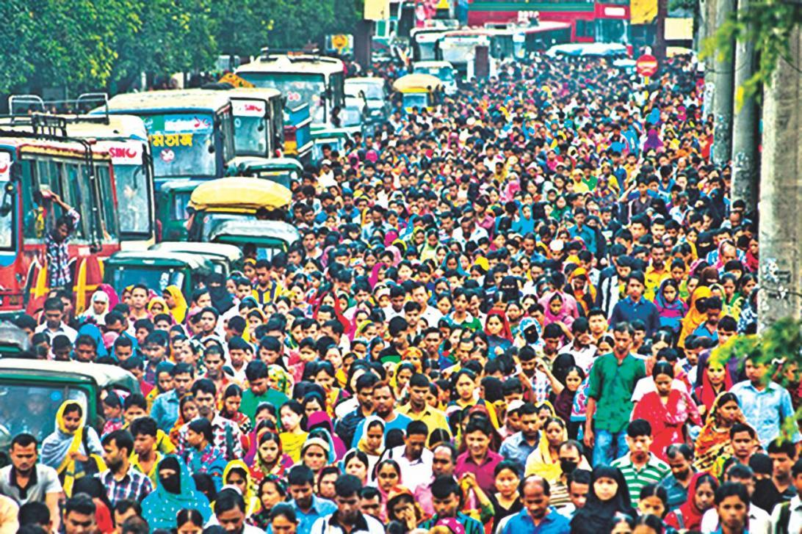
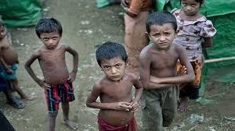
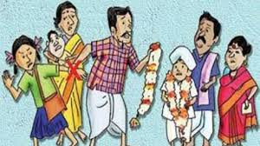
এই ছবিগুলোতে বাংলাদেশের কোন ধরনের সমস্যার কথা বলা হয়েছে?

Slide 5
আজকে আমাদের পাঠ্য বিষয়ঃ

Slide 6
এই পাঠ শেষে তোমরা -
সামাজিক সমস্যার ধারণা দিতে পারবে;
সামাজিক সমস্যার বৈশিষ্ট্যগুলো উল্লেখ করতে পারবে;
সামাজিক সমস্যার কারণসমূহ বর্ণনা করতে পারবে;
সামাজিক সমস্যাগুলোর আন্তঃসম্পর্ক বিশ্লেষণ করতে পারবে।

Slide 7
সামাজিক সমস্যার ধারণা
৩ টি প্রত্যয়
মানুষ
সমস্যা
সমাধান
ইংরেজি ‘Social Problem’ এর পারিভাষিক হলো সামাজিক সমস্যা। এখানে ‘Problem’ শব্দটি এসেছে গ্রিক শব্দ ‘Problema’ থেকে, যা সাধারণভাবে অবাঞ্ছিত পরিস্থিতিকে নির্দেশ করে।

Slide 8
সামাজিক সমস্যার সংজ্ঞা
মার্কিন মনোচিকিৎসক ও সমাজকর্মী Robert L. Barker (রবার্ট এল বার্কার) তাঁর ‘The Social Work Dictionary’ গ্রন্থে বলেছেন, “সামাজিক সমস্যা এমন এক অবস্থা যা সমাজের মানুষকে সামাজিক মূল্যবোধ ও প্রথার পরিপন্থি কাজের দিকে ধাবিত করে এবং আবেগীয় ও অর্থনৈতিক দুর্দশা সৃষ্টি করে।”
সামাজিক সমস্যা মূলত পরিমাপযোগ্য ও প্রতিকূল পরিস্থিতিকে নির্দেশ করে, যা সমাজের অধিকাংশ মানুষের উপর নেতিবাচক প্রভাব ফেলে এবং স্বাভাবিক জীবনযাত্রা ব্যাহত করে। এ অবস্থার উত্তরণের জন্য যৌথ প্রচেষ্টার প্রয়োজন অনুভূত হয়।

Slide 9
সামাজিক সমস্যার বৈশিষ্ট্য
অপ্রত্যাশিত
পরিমাপযোগ্য
সর্বজনীন ও যৌথ প্রচেষ্টা
মূল্যবোধ পরিপন্থী
পরিবর্তনযোগ্য

Slide 10
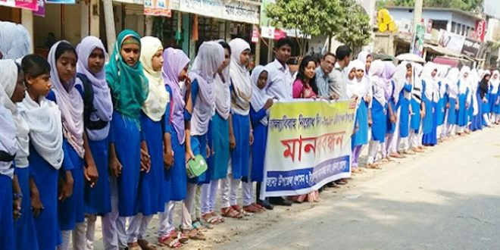
যৌথ প্রচেষ্টা

Slide 11
সামাজিক সমস্যার কারণ
পরিবর্তিত পরিস্থিতির সাথে সামঞ্জস্য বিধান করতে না পারা
দলীয় জীবন ও সাংস্কৃতিক চাহিদা
সাংস্কৃতিক দ্বন্দ্ব ও উদ্ভূত চাপ
বিরূপ প্রাকৃতিক পরিবেশ
ত্রুটিপূর্ণ সামাজিক অবস্থা
জনসংখ্যা বৃদ্ধির ত্রুটিযুক্ত প্রকৃতি

Slide 12
সামাজিক সমস্যার আন্তঃসম্পর্ক
জনসংখ্যা সমস্যা
দারিদ্র্য
নিরক্ষরতা
বেকারত্ব

Slide 13
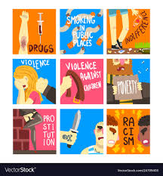

Slide 14
উপসংহার

Slide 15
কোন প্রশ্ন আছে?

Slide 16
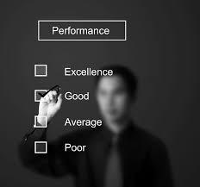
মূল্যায়ন

Slide 17
বাড়ির কাজ
কাজ - ১। ‘সামাজিক সমস্যা পরিমাপযোগ্য’ - তোমার যৌক্তিকতা তুলে ধর।
কাজ - ২। সামাজিক সমস্যার আন্তঃসম্পর্কের ওপর একটি প্রতিবেদন তৈরি কর।

Slide 18
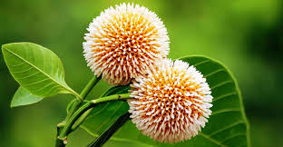
সবাইকে ধন্যবাদ

